Slide 1
TESIS DE GRADO DE MAESTRIA EN “GESTIÓN DE PROYECTOS” Autor: Ing. Andrés Ramiro Moscoso Manjarrez Director: Ing. Vicente Merchán
INTRODUCCIÓN
MARCO TEÓRICO
RESUTADOS
PROYECTO DE FACTIBILIDAD PARA LA CREACIÓN DE UNA EMPRESA DE SERVICIOS DE TECNOLOGÍAS DE LA INFORMACIÓN Y COMUNICACIÓN TIC PARA PYME
Andrés Ramiro Moscoso Manjarrez
Maestría en Gestión de Proyectos

Slide 2
INTRODUCCIÓN
MARCO TEÓRICO
RESUTADOS
Resumen
Introducción
Estudio de Mercado para la toma de decisiones
Factible
Newphone S.A.
Andrés Ramiro Moscoso Manjarrez
Maestría en Gestión de Proyectos
Notes:
Resumen Este proyecto es un estudio realizado con el objetivo de conocer si es factible o no la creación de una empresa que esté dedicada a ofrecer productos y servicios TIC para las PyME del sector empresarial de Quito; el mismo contiene información real y veraz que permitirá a la empresa auspiciante del proyecto Newphone S.A. utilizar los datos y resultados aquí expuestos y tomar una decisión. En este proyecto se realiza un estudio de mercado en la zona empresarial de Quito, donde analiza la demanda histórica y proyectada del servicio. El presente estudio ha sido realizado con información real y veraz para garantizar la aplicabilidad del proyecto y su análisis es enteramente práctico con el fin de proveer toda la información necesaria en la toma de decisiones.

Slide 3
INTRODUCCIÓN
MARCO TEÓRICO
RESUTADOS
Resumen
Objetivos
Objetivo General
Determinar la factibilidad económica, financiera y técnica para la creación de una empresa que preste servicios de TIC para PyME.
Analizar los requerimientos tecnológicos que las innovaciones del mercado actual exigen a las PyME
Realizar un estudio de mercado para conocer las necesidades que enfrentan las PyME para obtener e intercambiar información con sus clientes
Analizar el marco legal que sustentará el desarrollo de la estructura orgánica de la empresa
Realizar un estudio técnico para determinar la ingeniería de servicio en la que se basará la empresa
Desarrollar la evaluación financiera, analizando indicadores económicos en función del tiempo y así determinar la rentabilidad financiera del proyecto.
Objetivos Específicos
Andrés Ramiro Moscoso Manjarrez
Maestría en Gestión de Proyectos
Notes:
INTRODUCCIÓN
El proyecto de factibilidad tiene como finalidad recopilar, crear, analizar y evaluar de forma sistemática un conjunto de antecedentes con los que se podrá tener un juicio de las ventajas y desventajas, dicho análisis determinará las decisiones que se tomarán acerca de la asignación de recursos, el alcance y las técnicas que serán utilizadas, enmarcado en un aspecto humanista de la economía y la sociedad.
Este proyecto pretende analizar y evaluar la factibilidad para la creación de una empresa dedicada a la prestación de servicios de Tecnologías de la Información y Comunicación TIC, cuyo enfoque estará basado en ofrecer y prestar dichos servicios al segmento de las PyME.

Slide 4
INTRODUCCIÓN
MARCO TEÓRICO
RESUTADOS
Marco Teórico
Alcances del Estudio
Marco teórico para estudio de proyectos
ESTUDIO DE PROYECTOS
PREPARACION O FORMULACION |  |  |  | EVALUACION
OBTENCION DE LA INFORMACION |  |  | CONSTRUCCION DEL FLUJO DE CAJA
ESTUDIO DE MERCADO | ESTUDIO TECNICO | ESTUDIO DE LA ORGANIZACIÓN | ESTUDIO FINANCIERO
Andrés Ramiro Moscoso Manjarrez
Maestría en Gestión de Proyectos
Notes:
La competitividad se mide por la productividad que un país alcanza cuando utiliza de manera eficiente sus recursos humanos, económicos y naturales.
El estudio de la viabilidad de un proyecto es un proceso que puede ser enmarcado dentro de una rutina metodológica que se generaliza para cualquier proyecto, con el propósito de demostrar si es o no conveniente realizar la inversión. (Sapag, 1991)
La siguiente tabla expone las subetapas de la preparación y formulación de un proyecto, donde se esquematiza la recopilación de información de mercadeo, de ingeniería, organización y financiera.

Slide 5
INTRODUCCIÓN
MARCO TEÓRICO
RESUTADOS
Marco Teórico
Alcance del Estudio
Alcance del Estudio del Proyecto
Viabilidad Comercial
Viabilidad Técnica
Viabilidad Financiera
Viabilidad Legal
Viabilidad Organizacional
Andrés Ramiro Moscoso Manjarrez
Maestría en Gestión de Proyectos
Notes:
Existen cinco estudios particulares que deben realizarse para evaluar el proyecto; Viabilidad comercial, técnica, legal, organizacional y financiera, si alguno de estos estudios llega a una conclusión negativa, determinará que el proyecto no se lleve a cabo.

Slide 6
INTRODUCCIÓN
MARCO TEÓRICO
RESUTADOS
La Oferta y La Demanda
Definición de Servicio
La Oferta y La Demanda
La Oferta
La Demanda
Cantidad de un producto que están dispuestos a producir
Cantidad de un producto que están dispuestos a comprar
Posibles precios del mercado
Posibles precios del mercado
(Fisher & Espejo, 2004)
Andrés Ramiro Moscoso Manjarrez
Maestría en Gestión de Proyectos
Notes:
Oferta.- (Fisher & Espejo, 2004), definen la oferta como "las cantidades de un producto que los productores están dispuestos a producir a los posibles precios del mercado." Ambos autores indican que la ley de la oferta "son las cantidades de una mercancía que los productores están dispuestos a poner en el mercado, las cuales, tienden a variar en relación directa con el movimiento del precio, esto es, si el precio baja, la oferta baja, y ésta aumenta si el precio aumenta"
Demanda
(Fisher & Espejo, 2004), definen la demanda como "las cantidades de un producto que los consumidores están dispuestos a comprar a los posibles precios del mercado"
(Simón Andrade,2006), presenta la definición de la demanda: "Es la cantidad de bienes o servicios que el comprador o consumidor está dispuesto a adquirir a un precio dado y en un lugar establecido, con cuyo uso pueda satisfacer parcial o totalmente sus necesidades particulares o pueda tener acceso a su utilidad intrínseca"

Slide 7
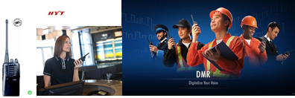
INTRODUCCIÓN
MARCO TEÓRICO
RESUTADOS
La Oferta y La Demanda
Definición de Servicio
Definición del Servicio
Radiocomunicación de dos vías
Ventaja de organizar con eficacia las comunicaciones de los trabajadores móviles
Andrés Ramiro Moscoso Manjarrez
Maestría en Gestión de Proyectos
Notes:
Los radios de dos vías brindan la ventaja de organizar con eficacia las comunicaciones de los trabajadores móviles de empresas, tiendas, comercios, hoteles, restaurantes, supermercados, autoservicios, escuelas, parques, oficinas, hospitales, clínicas, almacenes, farmacias, laboratorios y empresas de construcción, ahorrando tiempo y dinero, mejorando así la productividad.

Slide 8
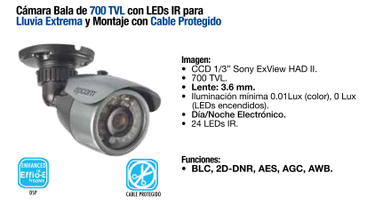
INTRODUCCIÓN
MARCO TEÓRICO
RESUTADOS
La Oferta y La Demanda
Definición de Servicio
Definición del Servicio
Soluciones para PyME en seguridad y vigilancia
Soluciones electrónicas de seguridad: sistemas de vídeo vigilancia, grabación digital y gestión de vídeo, control de accesos, detección de incendios y control perimetral.
Andrés Ramiro Moscoso Manjarrez
Maestría en Gestión de Proyectos
Notes:
La presencia de cámaras de vigilancia de alta visibilidad es ideal para edificios y espacios públicos o en locales de una escuela, sucursal bancaria o cualquier conglomerado.

Slide 9
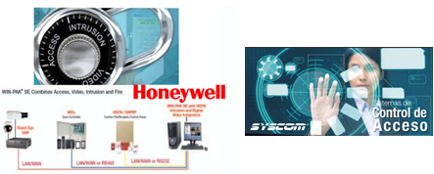
INTRODUCCIÓN
MARCO TEÓRICO
RESUTADOS
La Oferta y La Demanda
Definición de Servicio
Definición del Servicio
Soluciones para PyME en seguridad y vigilancia
La Seguridad Perimetral funciona las 24 horas y su presencia, además de ser un efectivo Sistema de Defensa, representa un factor psicológico altamente disuasivo.
Andrés Ramiro Moscoso Manjarrez
Maestría en Gestión de Proyectos

Slide 10
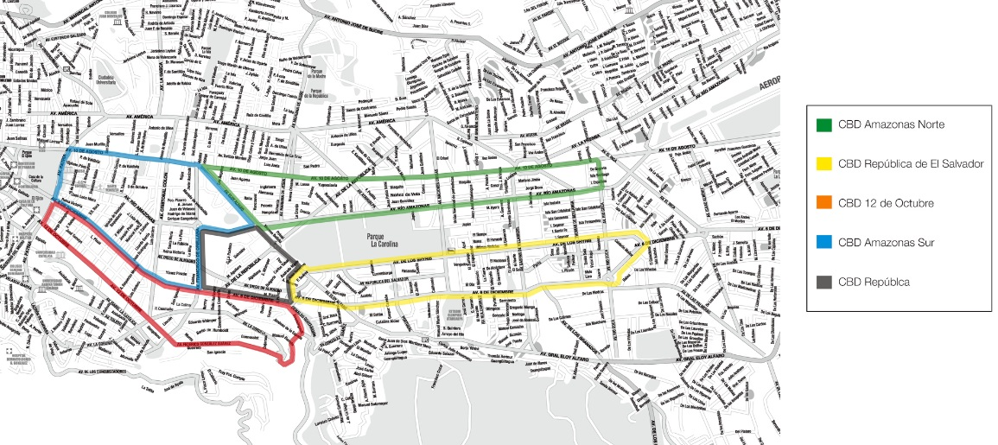
INTRODUCCIÓN
MARCO TEÓRICO
EVALUACIÓN
Estudio de Mercado
Resultados
Segmentación Geográfica
Andrés Ramiro Moscoso Manjarrez
Maestría en Gestión de Proyectos

Slide 11
INTRODUCCIÓN
MARCO TEÓRICO
EVALUACIÓN
Estudio de Mercado
Resultados
Tamaño del Universo
De acuerdo a la información proporcionada por el Servicio de Rentas Internas (SRI), el tamaño del universo es de 3213 PyME.
Z : Valor del nivel de significancia
E: Es la precisión o el error
N: Es el tamaño del universo
N = 3213
Nivel de significancia = 95%
Z = 1.96 para 95%
E = 5%
El tamaño de la muestra se obtiene realizando el siguiente cálculo tomando los datos conocidos; el valor de N (Universo) lo que permite utilizar los parámetros:
$$n=\frac{N x Z^{2} x p x q}{E^{2}\left(N−1\right)+Z^{2} x p x q} Ec.1$$
$$n=132,591 ≅133$$
Andrés Ramiro Moscoso Manjarrez
Maestría en Gestión de Proyectos
Notes:
Cámara de la Pequeña Industria de Pichincha, Estudio en octubre del 2008
Servicio de Rentas Internas SRI, información 2011
en 2011 existieron 27.646 PyME, y el porcentaje en pichincha de PyME es del 43,3% es decir que en Pichincha existen aproximadamente 11.900 PyME. Finalmente según la segmentación demográfica el sector Centro-Norte de quito concentra un 27% de las PyME¹²,

Slide 12
INTRODUCCIÓN
MARCO TEÓRICO
EVALUACIÓN
Estudio de Mercado
Resultados
Análisis de Resultados
Interés en servicios TIC
Respuesta | No. PyME | Porcentaje
Si | 53 | 39,84%
No | 46 | 34,59%
Quizás | 34 | 25,56%
Total | 133 | 100%
Andrés Ramiro Moscoso Manjarrez
Maestría en Gestión de Proyectos
Notes:
Se han realizado un total de 133 encuestas, de las cuales, el 40% han sido contestadas con un Sí a la intención de contratar servicios TIC en los próximos 12 meses, lo cual significa que casi la mitad de las empresas encuestadas están dispuestas a adquirir los servicios y productos que se proponen en este proyecto. Del total, un 25% contestó Quizá a la pregunta, lo que representa un 25% de mercado potencial que podría adquirir los productos y servicios, el 35% restante contestó con un NO, sin embargo, se analizan a las empresas que no necesitan los productos y servicios o el motivo es porque ya cuentan con un contratista que ofrece dichos productos y servicios, en este caso también representará un potencial mercado desde el punto de vista que podrían inclinarse por la presente propuesta si se realiza una correcta estrategia de marketing que integre el elemento diferenciador de la misma.

Slide 13
INTRODUCCIÓN
MARCO TEÓRICO
EVALUACIÓN
Estudio de Mercado
Resultados
Análisis de Resultados
Valor del Proveedor
Respuesta | No. PyME | Porcentaje
Calidad | 23 | 43,40%
Experiencia profesional | 11 | 20,75%
Puntualidad | 19 | 35,85%
Total | 53 | 100%
Andrés Ramiro Moscoso Manjarrez
Maestría en Gestión de Proyectos
Notes:
El Gráfico 6 demuestra que de las empresas que respondieron afirmativamente a la intención de adquirir servicios TIC, que son 53 empresas de un total de 133 encuestadas; 16 empresas están interesadas en contratar el servicio de venta, soporte y mantenimiento de Radio Comunicaciones de dos vías, solo un 30,19%. Por otro lado 45 empresas de 53 prefieren servicios de venta, soporte y mantenimiento de sistemas de video vigilancia, alarma o controles de acceso, éste servicio es el más requerido o el que posee mayor preferencia entre las empresas encuestadas, con un 84,91%, dato que se deberá tomar en cuenta en el análisis de la demanda y la elaboración de la estrategia de mercado para el éxito de este proyecto. Finalmente un 7,55%, es decir 4 de las 53 empresas encuestadas preferirían otros servicios como el aprovisionamiento, instalación y mantenimiento de equipos servidores e insumos de infraestructura técnica como racks, cables de datos y otros elementos de Red.

Slide 14
INTRODUCCIÓN
MARCO TEÓRICO
EVALUACIÓN
Estudio de Mercado
Resultados
Análisis de Resultados
Andrés Ramiro Moscoso Manjarrez
Maestría en Gestión de Proyectos
Notes:
ilustra la frecuencia de uso del servicio es un indicador de la disponibilidad de compra ya que evidencia cuánto usará el servicio, para este estudio, el 64,15% de las empresas han respondido que su frecuencia de uso del servicio es diaria, lo que refleja una alta disponibilidad para adquirir los productos y servicio TIC.

Slide 15
INTRODUCCIÓN
MARCO TEÓRICO
EVALUACIÓN
Estudio de Mercado
Resultados
Análisis de Resultados
Tarifa de Soporte Básico
Tarifa de Soporte Especializado
Respuesta | No. PyME | Porcentaje
USD 25 | 23 | 43,40%
USD 30 | 19 | 35,85%
USD 35 | 11 | 20,75%
Total | 53 | 100%
Respuesta | No. PyME | Porcentaje
USD 60 | 19 | 35,85%
USD 80 | 34 | 64,15%
USD 100 | 0 | 0%
Total | 53 | 100%
Andrés Ramiro Moscoso Manjarrez
Maestría en Gestión de Proyectos
Notes:
Este análisis consta de dos partes, los resultados de la primera parte que se muestran en la Tabla 4, reflejan la preferencia sobre una tarifa de costo por hora del soporte y mantenimiento básico del servicio o productos, el 43,40% de las empresas encuestadas están dispuestas a pagar 25 USD por hora del servicio de soporte y mantenimiento Básico, sin embargo un 35,85% está dispuesto a pagar 30 USD, con lo cual la tarifa podrá rodear estos valores.
En la segunda parte del análisis, la Tabla 5 muestra la preferencia por una tarifa por hora de soporte y mantenimiento especializado, es decir donde el personal tenga mayor capacitación, el 64,15% de las empresas están dispuestas a pagar 80 USD por hora de soporte especializado, así la tarifa por soporte y mantenimiento especializado no debe superar este valor.

Slide 16
INTRODUCCIÓN
MARCO TEÓRICO
EVALUACIÓN
Estudio de Mercado
Resultados
Análisis de Resultados
Tipo de servicio a contratar
No desea contratar
Respuesta | No. PyME | Porcentaje
Soporte y mantenimiento de Radio Comunicaciones de dos vías | 15 | 44,11%
Soporte y mantenimiento de sistemas de video vigilancia, alarma o controles de acceso | 30 | 88.23%
Otro | 4 | 11,76%
Total | 34
Respuesta | No. PyME | Porcentaje
Ya tengo un contratista | 31 | 67,39%
Los servicios TIC son demasiado caros | 4 | 8,70%
No tengo un contratista que genere valor | 11 | 23,91%
Total | 46 | 100%
Andrés Ramiro Moscoso Manjarrez
Maestría en Gestión de Proyectos

Slide 17
INTRODUCCIÓN
MARCO TEÓRICO
EVALUACIÓN
Estudio de Mercado
Resultados
Factores de valor de la competencia
Factor calificación | Tiempo de envío de cotización | Calidad de atención
MARCONI S.A | 8 días | Bueno
BRUNACCI | 5 días | Bueno
MULTICOM | 2 días | Muy Bueno
MONTTCASHIRE | 5 días | Bueno
GRUPOMAXI RACOMDES | 20 días | Regular
PERMONSA | 15 días | Bueno
WELLSCOM | 10 días | Bueno
ECISEC | 10 días | Bueno
Andrés Ramiro Moscoso Manjarrez
Maestría en Gestión de Proyectos

Slide 18
INTRODUCCIÓN
MARCO TEÓRICO
EVALUACIÓN
Estudio de Mercado
Resultados
Microlocalización
Para la microlocalización, se encontró una oficina idónea para el negocio ubicada en el pasaje El Jardín y 6 de diciembre frente al megamaxi de la 6 de diciembre, Edificio Century Plaza, octavo piso, 68 metros cuadrados, $ 650 Dólares por mes.
Proveedor Syscom
Honeywell
Epcom
Paradox Security systems
Crow
Silent Knight
Hochiki
HIKVision
Sony
Access Pro
Andrés Ramiro Moscoso Manjarrez
Maestría en Gestión de Proyectos

Slide 19
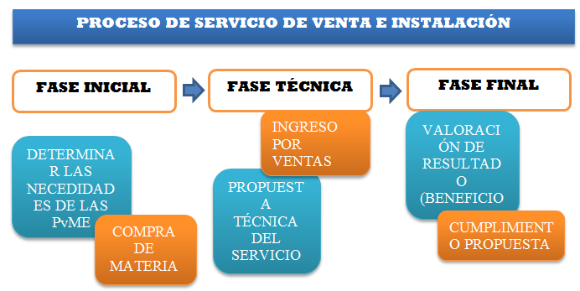
INTRODUCCIÓN
MARCO TEÓRICO
EVALUACIÓN
Estudio de Mercado
Resultados
Ingeniería de Servicio
Andrés Ramiro Moscoso Manjarrez
Maestría en Gestión de Proyectos
Notes:
El Gráfico 8 ilustra la Ingeniería de Servicio, es decir un diagrama que organiza los principales atributos y características de la información gerencial que servirán para el control y gestión de las principales fases que sostienen el caso de negocio.

Slide 20
INTRODUCCIÓN
MARCO TEÓRICO
EVALUACIÓN
Estudio de Mercado
Resultados
Proceso del Servicio
INICIO
VISITA A PyME
DETERMINAR LAS NECESIDADES DE LA PyME
COMPRA DE MATERIALES Y/O
PROCESO DE VENTA DE SERVICIO
ANALISIS DE ALCANCE DEL SERVICIO DE
PRESENTACIÓN DE PLAN DE INSTALACIÓN
EJECUCIÓN DEL PLAN DE INSTALACION
VALORACIÓN Y CIERRE
VALORACIÓN DE RESULTADO
PROCESO DE VENTA DE PRODUCTOS
Andrés Ramiro Moscoso Manjarrez
Maestría en Gestión de Proyectos
Notes:
El Gráfico 9 muestra un detalle de la solución divida en procesos, el mismo que los organiza para una eficiente gestión de la operación y lograr cumplir con los objetivos estratégicos.

Slide 21
INTRODUCCIÓN
MARCO TEÓRICO
EVALUACIÓN
Inversiones
Evaluación Financiera
Conclusiones y Recomendaciones
Determinación de Inversiones
ACTIVOS FIJOS | USD
Equipos tecnológicos de Oficina | 6.210,00
Insumos y Suministros de Oficina | 193,00
Muebles de Oficina | 2.922,00
TOTAL ACTIVOS FIJOS | 9.325,00
Gastos de Constitución | 1.580,00
Patente | 550,00
Diseño, marca y logotipo | 80,00
Estudio de Factibilidad | 800,00
Capacitación | 500,00
TOTAL ACTIVOS DIFERIDOS | 3.510,00
Andrés Ramiro Moscoso Manjarrez
Maestría en Gestión de Proyectos

Slide 22
INTRODUCCIÓN
MARCO TEÓRICO
EVALUACIÓN
Inversiones
Evaluación Financiera
Conclusiones y Recomendaciones
Determinación de Inversiones
CAPITAL DE TRABAJO (2 MESES) | USD
Sueldos y Salarios | 10.900,00
Publicidad | 300,00
Propaganda | 200,00
Internet | 70,00
Arriendo | 700,00
Servicios Básicos | 160,00
TOTAL CAPITAL DE TRABAJO | 12.330,00
TOTAL DE INVERSIONES | 25.165,00
Andrés Ramiro Moscoso Manjarrez
Maestría en Gestión de Proyectos

Slide 23
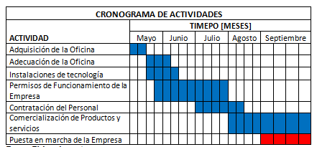
INTRODUCCIÓN
MARCO TEÓRICO
EVALUACIÓN
Inversiones
Evaluación Financiera
Conclusiones y Recomendaciones
Cronograma de Ejecución
Andrés Ramiro Moscoso Manjarrez
Maestría en Gestión de Proyectos

Slide 24
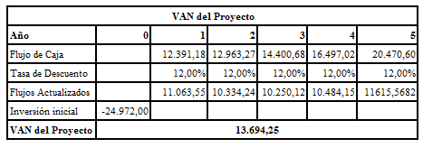
INTRODUCCIÓN
MARCO TEÓRICO
EVALUACIÓN
Inversiones
Evaluación Financiera
Conclusiones y Recomendaciones
Criterios de Evaluación
El VAN consiste en convertir los beneficios futuros a su valor presente
Analizando los resultados, se ha determinado que el proyecto tiene una rentabilidad de $13.694,25 USD, luego de recuperar la inversión.
Andrés Ramiro Moscoso Manjarrez
Maestría en Gestión de Proyectos
Notes:
VAN > 0; El proyecto es atractivo ya que el rendimiento de la inversión es mayor que la tasa de interés i, lo que quiere decir que existirá beneficio aún luego de cubrir los costos.
VAN = 0; El proyecto también es aceptable ya que el rendimiento de la inversión es exactamente igual a la tasa de rendimiento i.
VAN < 0; El proyecto no es conveniente ya que el rendimiento de la inversión está por debajo de la rasa de rendimiento i.

Slide 25
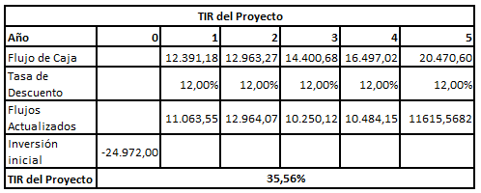
INTRODUCCIÓN
MARCO TEÓRICO
EVALUACIÓN
Inversiones
Evaluación Financiera
Conclusiones y Recomendaciones
Tasa interna de retorno
La Tasa Interna de Retorno (TIR) es la tasa de descuento con la cual el VAN llega a ser igual a cero
El análisis de la TIR muestra un resultado de 35,56% lo que demuestra que el proyecto tiene un nivel de rendimiento aceptable ya que el porcentaje de utilidad es mayor a la tasa de rendimiento, con lo cual se concluye que el proyecto es viable.
Andrés Ramiro Moscoso Manjarrez
Maestría en Gestión de Proyectos

Slide 26
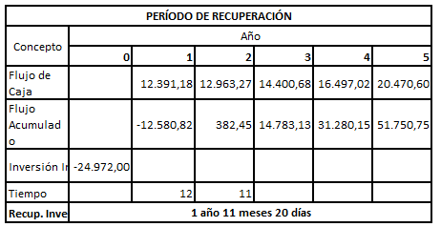
INTRODUCCIÓN
MARCO TEÓRICO
EVALUACIÓN
Inversiones
Evaluación Financiera
Conclusiones y Recomendaciones
Periodo de recuperación
El período de recuperación calculado es de un año, once meses y veinte días, para lo cual se tomará como tiempo en el cual se recuperará la inversión, como dos (2) años.
Andrés Ramiro Moscoso Manjarrez
Maestría en Gestión de Proyectos

Slide 27
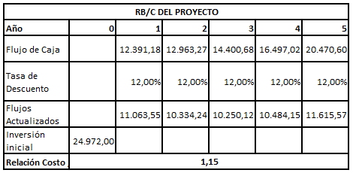
INTRODUCCIÓN
MARCO TEÓRICO
EVALUACIÓN
Inversiones
Evaluación Financiera
Conclusiones y Recomendaciones
Relación Costo / Beneficio
El análisis ha dado como resultado que el proyecto es beneficioso ya que además de recuperar la inversión y haber cubierto la tasa de rendimiento se obtendrá una ganancia luego de la ejecución del proyecto y permite recuperar 0,15 centavos de dólar por cada dólar invertido.
Andrés Ramiro Moscoso Manjarrez
Maestría en Gestión de Proyectos

Slide 28
INTRODUCCIÓN
MARCO TEÓRICO
EVALUACIÓN
Inversiones
Evaluación Financiera
Conclusiones y Recomendaciones
Conclusiones
Se ha identificado que existe una necesidad de las PyME por contar con una empresa que provea de los servicios TIC , se determinó que el 40% de las empresas encuestadas, están dispuestas a adquirir productos y contratar servicios TIC en los próximos doce meses.
Existe un 23% de las empresas encuestadas que ya poseen un contratista, pero que considerarían ser clientes de la empresa Newphone, entonces existe un potencial mercado que está siendo atendido ineficientemente.
Andrés Ramiro Moscoso Manjarrez
Maestría en Gestión de Proyectos
Notes:
Mediante el estudio de mercado se ha identificado que existe una necesidad de las PyME por contar con una empresa que provea de los servicios TIC propuestos en este proyecto, se determinó que el 40% de las empresas encuestadas, están dispuestas a adquirir productos y contratar servicios TIC en los próximos doce meses, existe un 23% de las empresas encuestadas que ya poseen un contratista para los productos y servicios TIC, pero que considerarían ser clientes de la empresa Newphone ya que el actual contratista no genera valor, así existe un potencial mercado que está siendo atendido ineficientemente.

Slide 29
INTRODUCCIÓN
MARCO TEÓRICO
EVALUACIÓN
Inversiones
Evaluación Financiera
Conclusiones y Recomendaciones
Conclusiones
Las PyME muestran mayor interés en adquirir sistemas de Videovigilancia y seguridad electrónica
Es factible luego del análisis Financiero
Período de recuperación de 2 años con una rentabilidad de 0,15 centavos por cada dólar invertido.
TIR de 35,56 % y VAN de $ 13.694,25 USD
Andrés Ramiro Moscoso Manjarrez
Maestría en Gestión de Proyectos

Slide 30
INTRODUCCIÓN
MARCO TEÓRICO
EVALUACIÓN
Inversiones
Evaluación Financiera
Conclusiones y Recomendaciones
Recomendaciones
Cubrir primero al porcentaje de PyME que está dispuesta a contratar los servicios, luego del primer año de la ejecución del proyecto, empezar con la comercialización de los servicios y productos hacia la porción de PyME que ya cuentan con un contratista pero que no descartan la posibilidad de cambiar por uno que genere valor, es decir el porcentaje de PyME atendidas ineficientemente.
Andrés Ramiro Moscoso Manjarrez
Maestría en Gestión de Proyectos

Slide 31
INTRODUCCIÓN
MARCO TEÓRICO
EVALUACIÓN
Inversiones
Evaluación Financiera
Conclusiones y Recomendaciones
Recomendaciones
Una variación en el presupuesto de ingresos afecta directamente al flujo de caja, la situación del proyecto podría acercarse al escenario pesimista, entonces es de vital importancia que los esfuerzos estén dirigidos hacia la fuerza de ventas y a la comercialización de productos y servicios TIC
Andrés Ramiro Moscoso Manjarrez
Maestría en Gestión de Proyectos

